Slide 1
Módulo programación concurrente
Memoria compartida
Autores:
Alejandro Héctor Gonzalez
Silvana Lis Gallo
Notes:
Algoritmos, Datos y Programas

Slide 2
Resumen
En esta clase se presentan los conceptos de memoria compartida y el uso de Liberar y bloquear esquina en RINFO.
Se presenta también un ejercicio desarrollado a modo de ejemplo
Palabras claves
Memoria compartida, liberar, bloquear, concurrencia

Slide 3

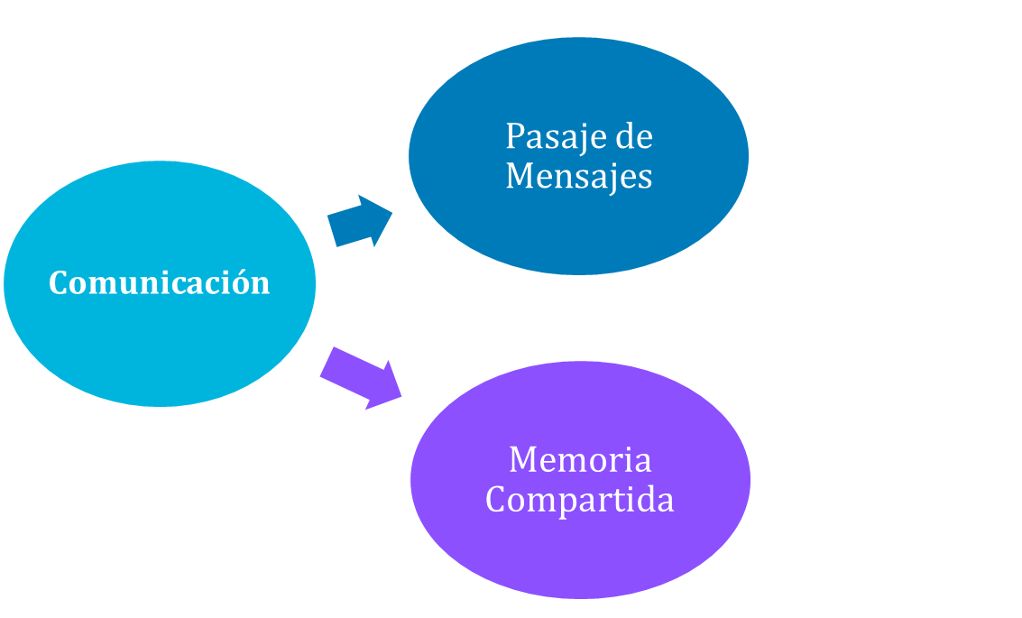
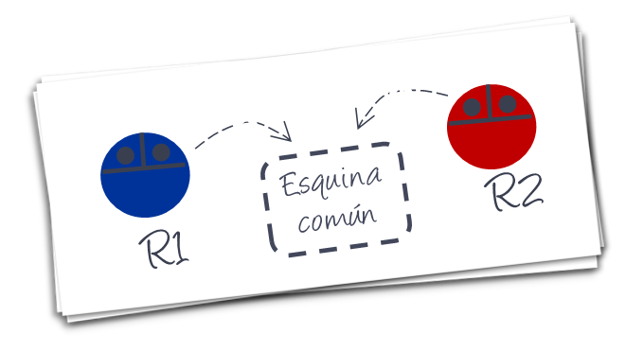
COMUNICACIÓN

Slide 4



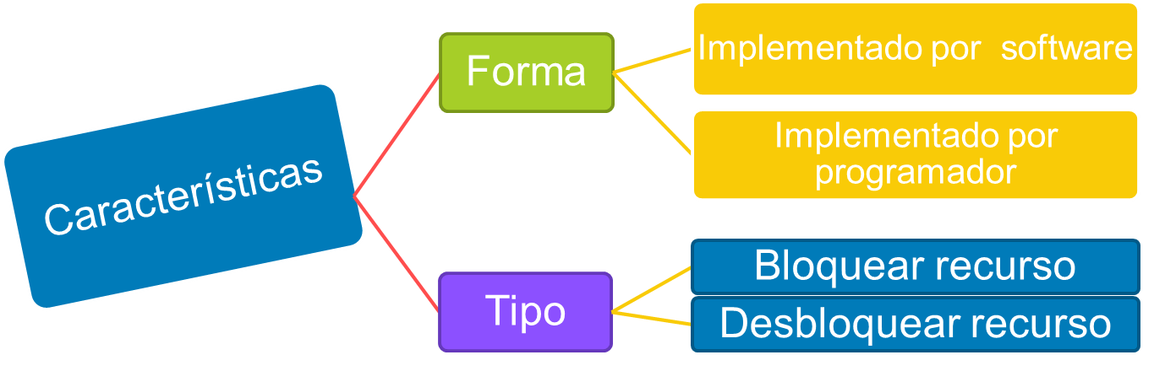
Memoria compartida
0
0
Esquina común
R2
R1

Slide 5


Memoria compartida - Forma
¿Qué ocurre si 2 procesos se
quieren parar en la misma esquina?
0
0
Esquina común
R2
R1
Implementado por software: el lenguaje verifica si va a haber una colisión y no permite ejecutar la instrucción.
Implementado por programador: el programador se encarga de controlar que entre 2 o más procesos no existan colisiones

Slide 6
Memoria compartida - Tipo
0
0
Esquina común
R2
R1
Bloquear Esquina: bloquea una esquina libre (no bloqueada).
Liberar Esquina: desbloquea la esquina para que pueda ser bloqueada.

Slide 7




Memoria Compartida en RInfo
BloquearEsquina(Av,Ca)
LiberarEsquina(Av,Ca)
Esquina común
(20,20)
R1
R2
Bloquear la esquina(20,20)
Se posiciona en (20,20)
Vuelve a su posición inicial
Liberar la esquina (20,20)
…
Bloquear la esquina(20,20)
Se posiciona en (20,20)
Vuelve a su posición inicial
Liberar la esquina (20,20)
…

Slide 8

Memoria compartida - Ejercicios
Ejercicio 4-1: Realice un programa para que 2 robots junten todas las flores de los perímetros (15,15)-(30,35) y (40,40)-(55,60) respectivamente. Al finalizar cada lado del perímetro, deben posicionarse en la esquina (10,10) y depositar todas las flores que juntaron. Cada robot debe informar cuanto depositó
¿Cómo deberían ser las áreas de los robots?
¿Qué ocurre si en lugar de estar en áreas privadas los robots deben juntar las flores de un área compartida?

Slide 9
Memoria compartida - Ejercicios
Ejercicio 4-2: Realice un programa para que 4 robots coordinen para juntar todos los papeles de la esquina (10,10).
Esta tarea se debe realizar de la siguiente manera: los robots deben posicionarse en (9,9), (11,9), (9,11) y (11,11) respectivamente, deben tomar de a uno los papeles y volver a su posición.
Al finalizar, cada robot debe informar cuántos papeles juntó.

Slide 10
Ejercicio desarrollado para analizar y ejecutar

Slide 11
Memoria Compartida – Ejercicio para revisar y probar
Ejercicio: Realice un programa para que 4 robots limpiadores coordinen para juntar todos los papeles del perímetro de la ciudad.
Esta tarea se debe realizar de la siguiente manera: cada robot limpiador puede tomar un papel por cada esquina recorrida.
Al finalizar, cada robot debe informar cuántos papeles juntó.

Slide 12
Memoria Compartida - Ejercicio
¿Cómo definimos las áreas?
Privadas para iniciar
Compartidas para maximizar la concurrencia
¿Dónde inicia cada robot?
En una esquina fuera del recorrido común
¿Cómo hacemos para que sea mejor la concurrencia?
La maximizamos haciendo el área del perímetro compartida y con Bloqueo y Liberación de las esquinas

Slide 13
Memoria Compartida - Solución
programa RepasoMC
procesos
proceso Calle (E valor:numero ES cp:numero)
variables
miAv: numero
miCa: numero
comenzar
derecha
repetir 99 {repetir para la calle}
miAv:= PosAv
miCa:= PosCa
si(HayPapelEnLaEsquina)
tomarPapel
cp := cp + 1
BloquearEsquina(miAv+valor, miCa)
mover
LiberarEsquina(miAv,miCa)
fin
proceso Avenida (E valor:numero ES cp:numero)
variables
miAv: numero
miCa: numero
comenzar
repetir 99 {repetir para la avenida}
miAv:= PosAv
miCa:= PosCa
si(HayPapelEnLaEsquina)
tomarPapel
cp := cp + 1
BloquearEsquina(miAv, miCa+valor)
mover
LiberarEsquina(miAv,miCa)
fin

Slide 14
Memoria Compartida - Solución
areas
areaR1 : AreaP(2,2,2,2)
areaR2 : AreaP(3,3,3,3)
areaR3 : AreaP(4,4,4,4)
areaR4 : AreaP(5,5,5,5)
areaAv1 : AreaC(1,1,1,100)
areaAv100 : AreaC(100,1,100,100)
areaCa1 : AreaC(2,1,99,1)
areaCa100: AreaC(2,100,99,100)
robots
robot tipo1
variables
cantp:numero
miAv:numero
miCa:numero
valorRecorrido: numero
inicio: numero
comenzar
cantp:= 0
inicio:= PosCa
BloquearEsquina(1,1)
Pos(1,1)
valorRecorrido := 1
repetir 2 {repetir avenida y calle}
Avenida(valorRecorrido, cantp)
Calle(valorRecorrido, cantp)
derecha
valorRecorrido := -1
Pos(inicio,inicio)
LiberarEsquina(1,1)
Informar(cantp)
fin

Slide 15
Memoria Compartida - Solución
comenzar
AsignarArea(robot1,areaR1)
AsignarArea(robot2,areaR2)
AsignarArea(robot3,areaR3)
AsignarArea(robot4,areaR4)
AsignarArea(robot1, areaAv1)
AsignarArea(robot1, areaAv100)
AsignarArea(robot1, areaCa1)
AsignarArea(robot1, areaCa100)
AsignarArea(robot2, areaAv1)
AsignarArea(robot2, areaAv100)
AsignarArea(robot2, areaCa1)
AsignarArea(robot2, areaCa100)
AsignarArea(robot3, areaAv1)
AsignarArea(robot3, areaAv100)
AsignarArea(robot3, areaCa1)
AsignarArea(robot3, areaCa100)
AsignarArea(robot4, areaAv1)
AsignarArea(robot4, areaAv100)
AsignarArea(robot4, areaCa1)
AsignarArea(robot4, areaCa100)
Iniciar(robot1, 2, 2)
Iniciar(robot2, 3, 3)
Iniciar(robot3, 4, 4)
Iniciar(robot4, 5, 5)
fin
variables
robot1: tipo1
robot2: tipo1
robot3: tipo1
robot4: tipo1

